Slide 1
Nasıl Hazırlanmalıdır?
Dr. Emre Huri, MD-PhD, FEBU
Ürolog-Anatomist
Hacettepe Üniversitesi Tıp Fakültesi
Üroloji Anabilim Dalı Öğretim Üyesi

Slide 2
CV nedir?
Latince: Curriculum Vitæ (CV)
curriculum: çerçeve, yol
vitae: yaşam
«yaşamın çerçevesi – özgeçmiş»
Özgeçmiş; beceriler, deneyimler, eğitim durumu, iş tecrübesi vb. ile ilgili konularda hazırlanan kişiye ait özet.

Slide 3
CV ne için kullanılır?
İşe uygunluğu, özellikleri ve başarıyı özetle anlatan bir araçtır.
İş, pozisyon veya burs başvurusunda yüz yüze görüşme öncesi CV ile ilk izlenim (Kötü CV = Son İzlenim)
Revalidasyon (Başarıların kayıt altına alınması)
Bir araştırma veya klinik çalışmaya katılım için
Yüksek kaliteli etkileyici bir CV önemli bir «anahtar»

Slide 4
İdeal bir CV Nasıl Olmalı?
Uygun
Anlaşılabilir
Az ama öz!
Gereksiz detaylar önemli bilgilerin gözden kaçmasına sebebiyet verebilir!

Slide 5
CV ne zaman hazırlanmalı?
Son dakikaya bırakmak önemli bilgilerin atlanmasına neden olabilir!
İdeali;
En kısa zamanda bir CV formatı oluşturup hali hazırda tutmak
Her yeni beceri, başarı ve yayını güncel olarak eklemek!

Slide 6
Biçim vs İçerik
CV’nin uygun formatta hazırlanması çok önemli
Ancak içerik yeterli değil ise biçimi mükemmelleştirmek çözüm değil
CV’ye ekleyecek kayda değer başarı ve çalışmalar yok ise en kısa zamanda sıkı çalışmaya başlamak gerek!
Biçim içerikten sonra gelir!

Slide 7
Sizi özel/farklı/başarılı kılan nedir?
CV’ler içerisinde çok sayıda başarı, beceri ve yayın mevcut
Sizi öne çıkaran başarınız hangisi?
«Unique selling point» (USP)
Fark yaratan, önemli kılanı vurgula
Mutlaka dürüst olun!

Slide 8
Kronoloji vs. İşlevsellik
İki tür özgeçmiş yazılabilir;
Zaman sıralı özgeçmiş
Zaman sıralı özgeçmişte iş ve eğitim en sondan başlayarak ters tarih sırasına göre yazılır.
İşlevsel özgeçmiş
İşlevsel yazımda önemli olan yapılanların gruplara ayrılmasıdır.
Her grup istenirse tarih sırasına konulabilir.

Slide 9
CV Formatında neler önemlidir?
Uzunluk
Standart bir uzunluk yok
Genel eğilim 2-3 adet A4 sayfası şeklinde
Yalın ve yeterli olmalı
Akademik bir CV’de yayınlar da ekleneceği için daha uzun olabilir
Önemli bilgiler ilk 5 sayfada yer almalı
İçerik
Kim için hazırlanıyor?
Başvuruya göre öne çıkarılan/vurgulanan içerikler olabilir
*Jericho BG, Ilgen JS, Gottlieb-Smith R, Simpson D, Sullivan GM. How to Write Your Curriculum Vitae. J Grad Med Educ. 2019;11(3):333-334. doi:10.4300/JGME-D-19-00221.1
**Agha R, Whitehurst K, Jafree D, Devabalan Y, Koshy K, Gundogan B. How to write a medical CV. Int J Surg Oncol (N Y). 2017;2(6):e32. doi:10.1097/IJ9.0000000000000032

Slide 10
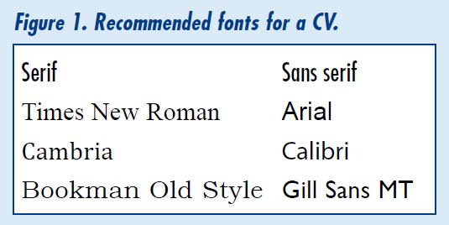
Font ve Kağıt Seçimi
Profesyonel görünüşlü bir font seçilmeli
11-12 punto önerilir
Satır aralıkları 1.5 satır aralığından daha dar olmamalı
Kağıt kalitesine dikkat edilmeli;
80g/m² A4 kağıt yerine 100g/m² veya 115g/m² tercih edilebilir.
*Medford AR. How to improve your curriculum vitae. Br J Hosp Med (Lond). 2013;74(7):C98-C101. doi:10.12968/hmed.2013.74.sup7.c98

Slide 11
Sayfa Numaralandırması
Sayfa numaralandırılması mutlaka yapılmalı
Sayfanın alt kısmında CV sahibinin bilgileri ile birlikte yer verilmesi önerilir
*Medford AR. How to improve your curriculum vitae. Br J Hosp Med (Lond). 2013;74(7):C98-C101. doi:10.12968/hmed.2013.74.sup7.c98

Slide 12
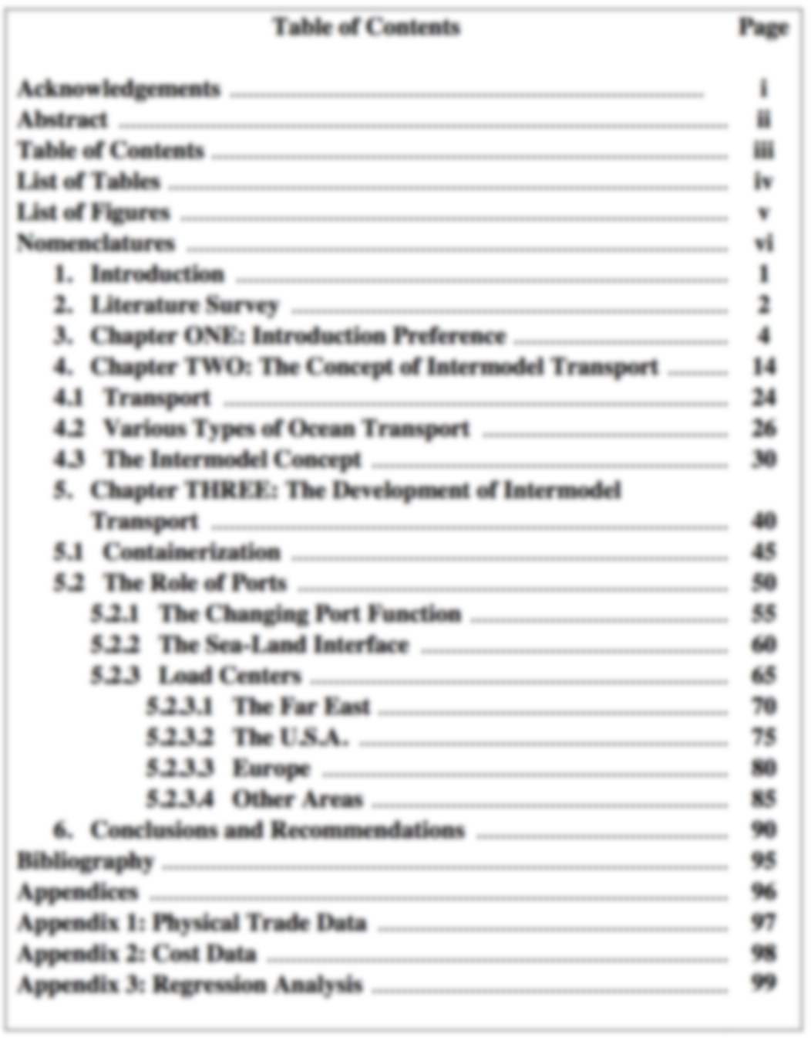
Başlık Sayfası ve İçindekiler
Akademik bilgilerin yer aldığı ayrıntılı CV’ler yayınlar ile birlikte kimi zaman 20-25 sayfayı bulabilir
İçindekiler kısmı eklenmesi okuyucunun işini kolaylaştırıp dikkatini arttırabilir!
Kısa CV’lere içindekiler koymayın!
Önemli pozisyonlar için yapılan başvurularda USP’nin bir sayfalık bir metinle vurgulanması önemli olabilir
«Three A’s»
Ability (beceri)
Aaffability (nezaket)
Availability (geçerlilik)
*Medford AR. How to improve your curriculum vitae. Br J Hosp Med (Lond). 2013;74(7):C98-C101. doi:10.12968/hmed.2013.74.sup7.c98

Slide 13
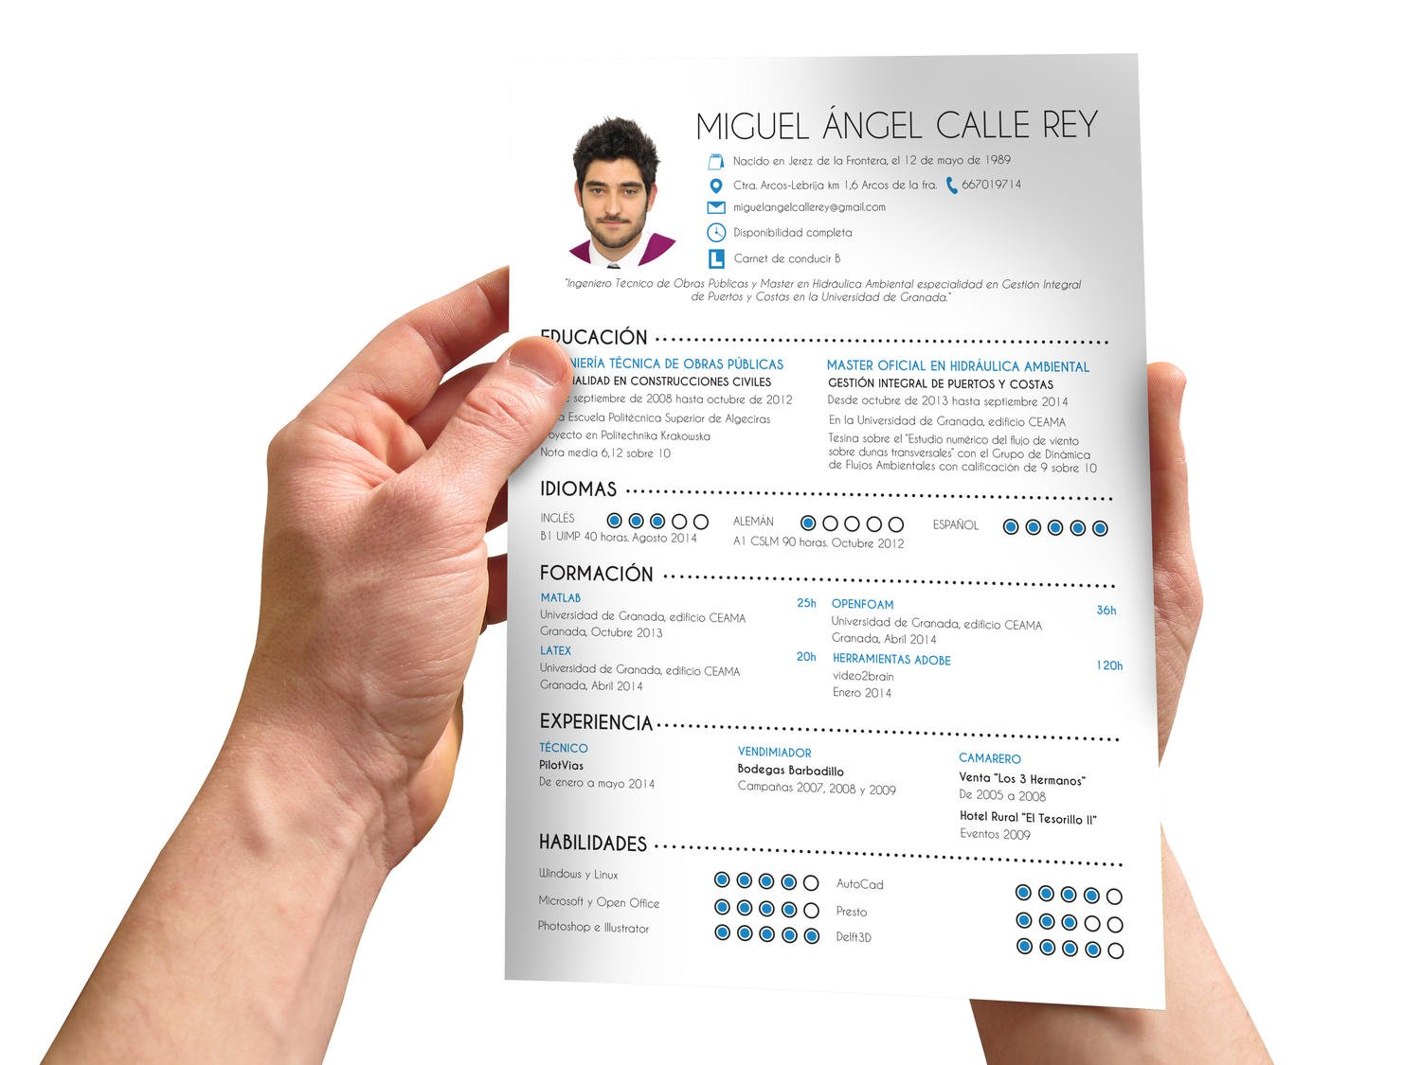
Yazım Dili ve Düzen
Profesyonel dil kullanılmalı
Kısa, basit ve anlaşılır cümleler
Özellikle başarı, beceri ve ilgi alanları anlatılırken etken cümleler
Edilgen anlatımlardan kaçınılmalı
Bölümler arasında font, punto satır aralığı ve madde işareti değişiklikleri yapmayın
CV Fotoğrafı
Tam boy fotoğraflar koymayın
Sosyal medya fotoğrafı koymayın
Asık surat da olmasın, çok fazla gülümseme de :)
*Jericho BG, Ilgen JS, Gottlieb-Smith R, Simpson D, Sullivan GM. How to Write Your Curriculum Vitae. J Grad Med Educ. 2019;11(3):333-334. doi:10.4300/JGME-D-19-00221.1
**Agha R, Whitehurst K, Jafree D, Devabalan Y, Koshy K, Gundogan B. How to write a medical CV. Int J Surg Oncol (N Y). 2017;2(6):e32. doi:10.1097/IJ9.0000000000000032

Slide 14
Ön Yazı «Cover Letter»
Başvurduğunuz bir pozisyon mevcut ise;
Neden başvuruyorsunuz?
Sizi farklı kılan noktalar neler?
Pozisyona uygun deneyim ve becerileriniz
İş alanındaki hedefleriniz

Slide 15
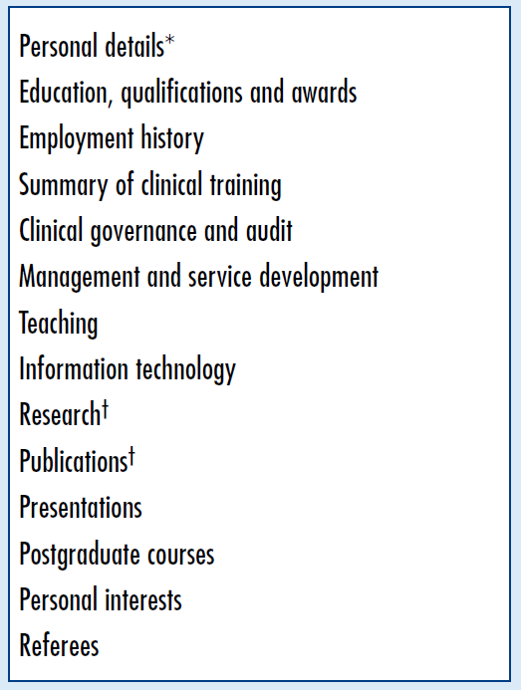
Genel Akış
İçindekiler sayfası için önerilen yapı.*
Önemli pozisyonlar için, genel özet genellikle başlık sayfasından sonra eklenir, ancak daha düşük pozisyonlar için gerekli değildir.
† Bu bölümler her zaman dahil olmayabilir ancak mümkünse gösterilmesi arzu edilir.
*Medford AR. How to improve your curriculum vitae. Br J Hosp Med (Lond). 2013;74(7):C98-C101. doi:10.12968/hmed.2013.74.sup7.c98

Slide 16
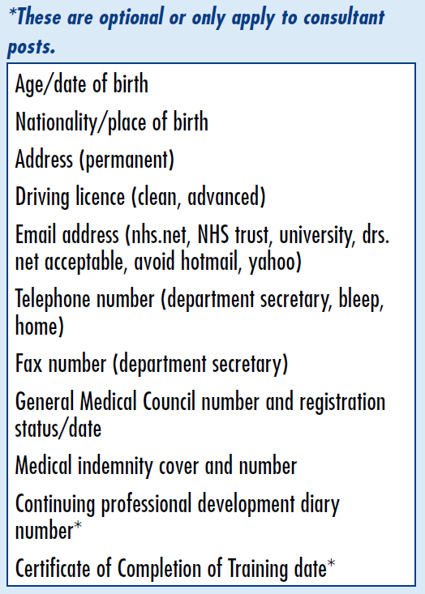
İletişim Bilgileri Hakkında İpuçları
E-posta adreslerinin kurumsal ve güvenilir uzantılı olması tercih edilir
……..@hacettepe.edu.tr
……..@saglik.gov.tr
Yahoo ve Hotmail profesyonel olarak değerlendirilmemektedir
Kullanıcı ismi resmi ve ciddiyetli olmalıdır
crazydoc2020@example.com !!
CV’de bulunması önerilen iletişim bilgileri tablodadır
*Medford AR. How to improve your curriculum vitae. Br J Hosp Med (Lond). 2013;74(7):C98-C101. doi:10.12968/hmed.2013.74.sup7.c98

Slide 17
Eğitim Durumu Hakkında Bilgiler
Eğitime başlama tarihi (ay ve yıl)
Mezuniyet tarihi (ay ve yıl)
Özellikle Tıp Fakültesi Lisans eğitimi ve Uzmanlık Eğitimi
Devam eden eğitimleri belirtin
Ters kronolojik sıra kullanılması önerilir.

Slide 18
Kariyer Bilgileri
Mevcut pozisyonunuz
Ünvanınız ve sorumluluklarınız
Kurum Adı
Başlangıç Tarihi
Geçmiş pozisyonlarınız
Ünvanınız ve sorumluluklarınız
Kurum Adı
Başlangıç ve ayrılış tarihleri
Ters kronolojik sıra kullanılması önerilir.

Slide 19
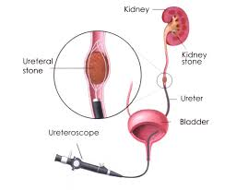
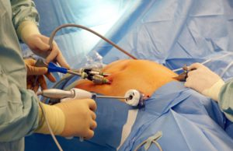
Klinik Beceriler ve İlgi Alanları
Endoskopik Taş Cerrahisi
Onkolojik Cerrahi
Robotik/Laparoskopik Cerrahi
Rekonstriktif Cerrahi
Renal Transplantasyon
Androloji ve İnfertilite
Kadın Ürolojisi ve Kontinans

Slide 20
Yöneticilik ve Liderlik
Her türlü idarecilik tecrübesi belirtilmelidir
Medikal veya Tıp Dışı
Görev alınan komisyon üyelikleri, toplantı organizasyonları
Klinik Denetim ve Kalite Geliştirme Çalışmaları
Klinik denetleme ve kalite geliştirme çalışmaları bilgileri
Dahil olunan denetlemeler
Tarih
Konu
Aldığınız görevler
Kullanılan kılavuzlar
Sonuçlar

Slide 21
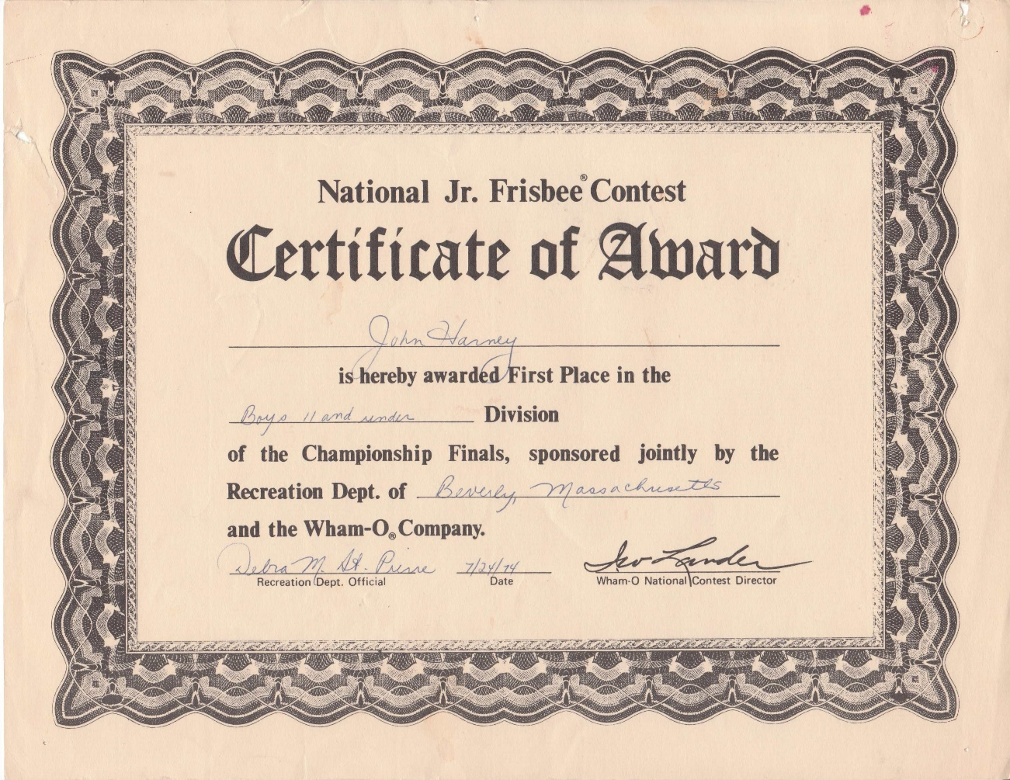
Ödüller ve Eğitim Faaliyetleri
Ödül ve Başarı Belgeleri
Eğitim ve mesleki hayatta kazanılan ödüller
Ters kronolojik sıra ile sıralanmalı
Eğitmenlik Deneyimi
Seviye
Hedef kitle
Kurs/Seminer adı ve Tarih
Mesleki ve Sosyal Dernek Üyelikleri
Önce davet ile kabul edilen üyelikler

Slide 22
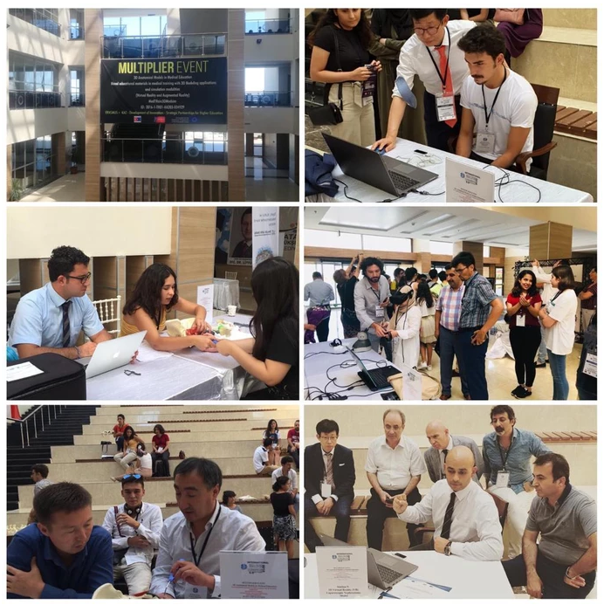
Katılım Gösterilen Eğitim Kursları, Sempozyumlar ve Workshoplar
Kursun Adı, Tarihi
Kronolojik sıralama veya önem sıralaması
Uluslarası / Ulusal / Bölgesel
PCNL/RIRC/Laparoskopi/Robotik Cerrahi Kursu
HoT Kursları / Simulasyon Kursları
İstatistik / Makale Yazım Teknikleri Kursları
Kişisel Gelişim Kursları
Eğiticinin Eğitimi Kursları
Sınav Hazırlık Kursları

Slide 23
Bilişim Teknolojileri Becerileri
Microsoft Office: Word/Power Point/Excel
IOS: Pages/Keynote/Numbers
İstatistik programları (SPSS/Number Cruncher SS)
Atıf Programları (EndNote/Mendeley/Zotero)
Video Düzenleme Yazılımları (Vegas Pro/Edius/Avid/Final Cut/Adobe Premiere)

Slide 24
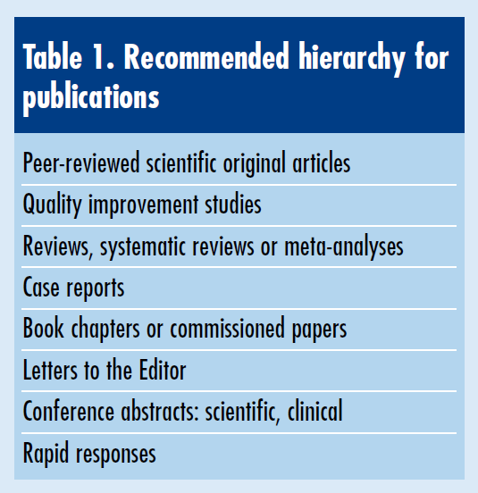
Yayınların Yerleşimi
Medikal CV’lerde önemli
Akademik CV’lerde ayrıca önemli
Tüm yayınlar aynı format tarzına bağlı kalınarak sunulmalı
Pubmed ID ya da DOİ numarası verilmeli

Slide 25
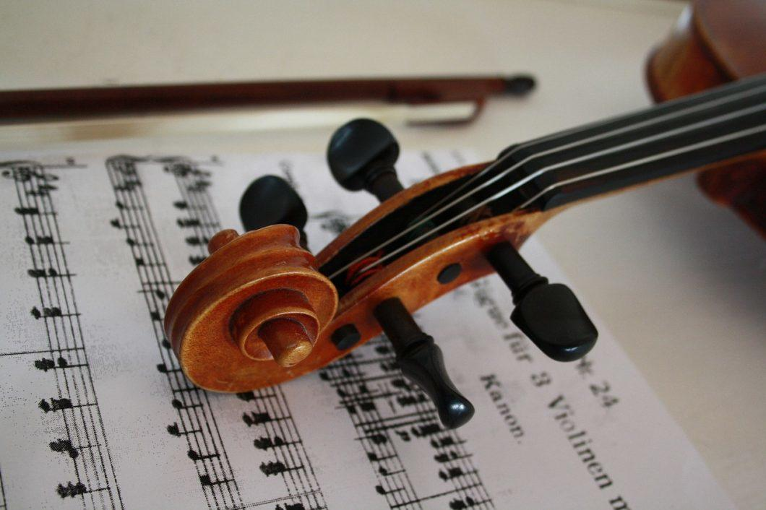
Kişisel İlgi Alanları
Adayın insani özelliklerini göstermesi açısından önemli bir bölüm
Çok yönlülüğü göstermesi açısından değerli
Niçin yapıyorsunuz?
Size nasıl bir katkı sağladı?
Abartılı ve gerçek dışı bilgilerden uzak durulmalı!
İş görüşmelerinde mülakat sırasında ilginç ve ilgi çekici sohbetlere konu olabilecek bir bölüm
MIT’den Harvard Tıp Fakültesine başlamak isteyen bir öğrencinin hikayesi

Slide 26
Referanslar
CV’nin sonuna 2-3 adet Referans eklenmeli
Adı Soyadı
Akademik Ünvan
İletişim Bilgileri
Kurum Bilgileri
Öncesinde referanslar mutlaka bilgilendirilmeli ve izin alınmalı
İletişim bilgilerindeki değişiklikler güncel olarak kontrol edilmeli

Slide 27
Bazı Hatırlatmalar
Hazırladığınız elektronik ortamdaki CV’yi en az iki ayrı yerde saklamakta fayda var
USB Bellekler, Bulut Hesabı
Yazım/Gramer hatalarını sıfıra indirmek önemli
Eğitim danışmanınız veya kıdemli bir meslektaşınızdan ikinci bir bakı/kontrol isteyebilirsiniz

Slide 28
Önemli Noktalar
CV’nizi önemseyin!
Güncel ve yapılandırılmış bir CV kariyer yolundaki en önemli yol arkadaşınızdır.
İçeriği hakkında iyi düşünün!
Tekrarlardan ve gereksiz detaylardan kaçının, «Less is more»
Dürüst olmayı unutmayın
Profesyonel font seçimi, kağıt ve e-posta adresi kullanın!
Farklı kılan noktanızı (USP) öne çıkarın!
Referanslarınız ile bağlantıda kalın!

Slide 29
CV NASIL YAPILIR!
Başarılar…

